Slide 1


ỦY BAN NHÂN DÂN QUẬN LONG BIÊN
TRƯỜNG TIỂU HỌC ĐÔ THỊ VIỆT HƯNG
BÀI GIẢNG ĐIỆN TỬ
KHỐI 3
MÔN: TIẾNG VIỆT

Slide 2

Khởi động

Slide 3
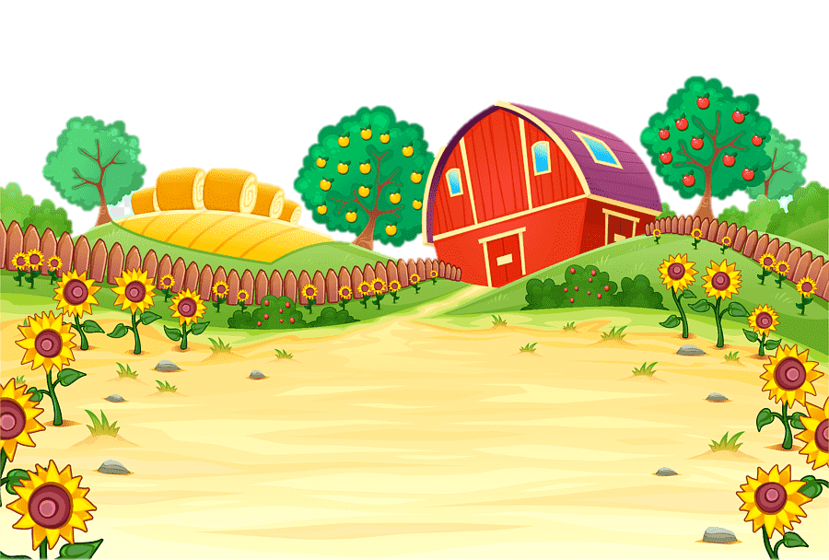



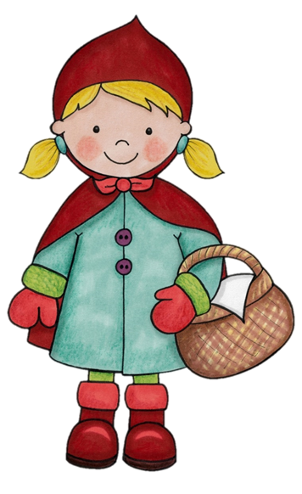
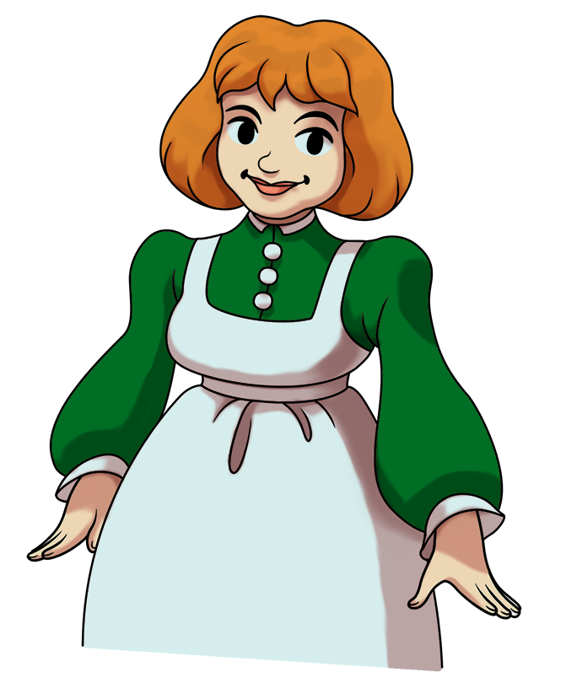


Notes:
Dẫn dắt: Mẹ giao nhiệm vụ cho KHĂN ĐỎ: mang bánh đến biếu bà.
Hãy giúp KHĂN ĐỎ vượt qua rừng rậm để mang bánh đến biếu bà nhé!

Slide 4
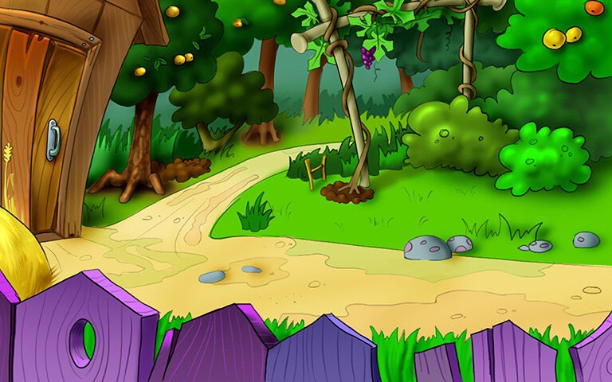
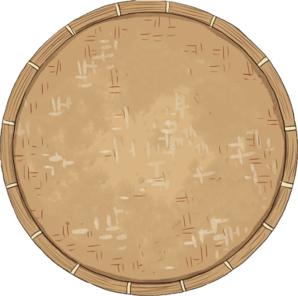

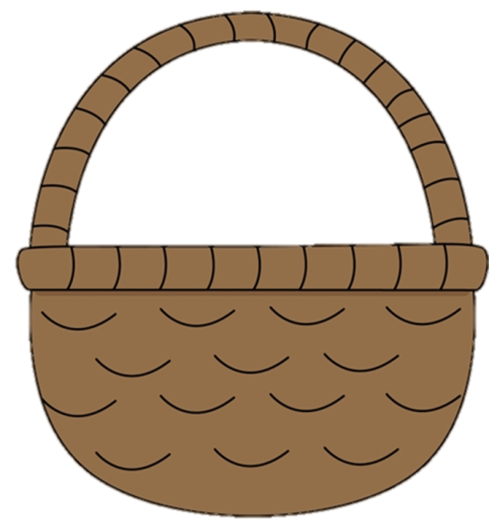

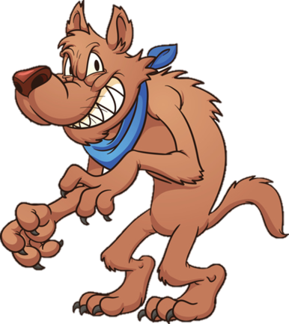
Hội đua ghe ngo điễn ra vào dịp nào?
Vào dịp lễ hội Cúng Trăng giữa tháng 10 âm lịch hằng năm.
Vào rằm tháng giêng hằng năm.
Notes:
Đúng → tặng bánh → thầy/cô nhấn vào hình chiếc bánh để đưa bánh vào giỏ → bấm phím mũi tên chuyển slide (trên bàn phím)

Slide 5





Những chiếc ghe ngo có gì đặc biệt?
Ghe ngo làm từ gỗ cây sao, dài khoảng 30 mét, chứa được trên dưới 50 tay chèo; ghe được chà nhẵn bóng, mũi và đuôi ghe cong vút, tạo hình rắn thần...

Slide 6
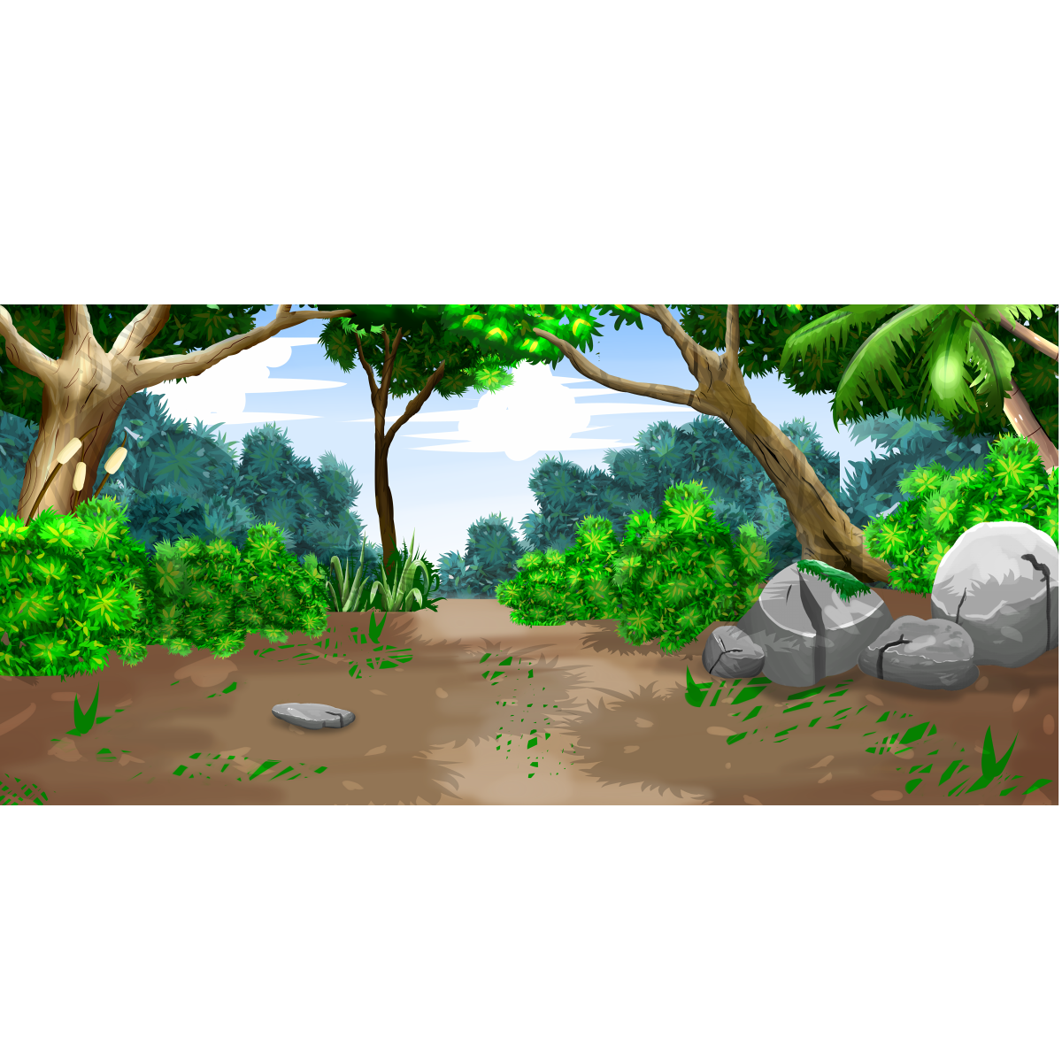


Vì sao trước ngày hội, các tay đua phải tập chèo theo nhịp trên cạn?
Ghe ngo rất dài, phải nhiều người cùng chèo, mỗi năm ghe chỉ hạ thuỷ một lần. Vì vậy, phải tập chèo theo nhịp trên cạn cho quen.

Slide 7
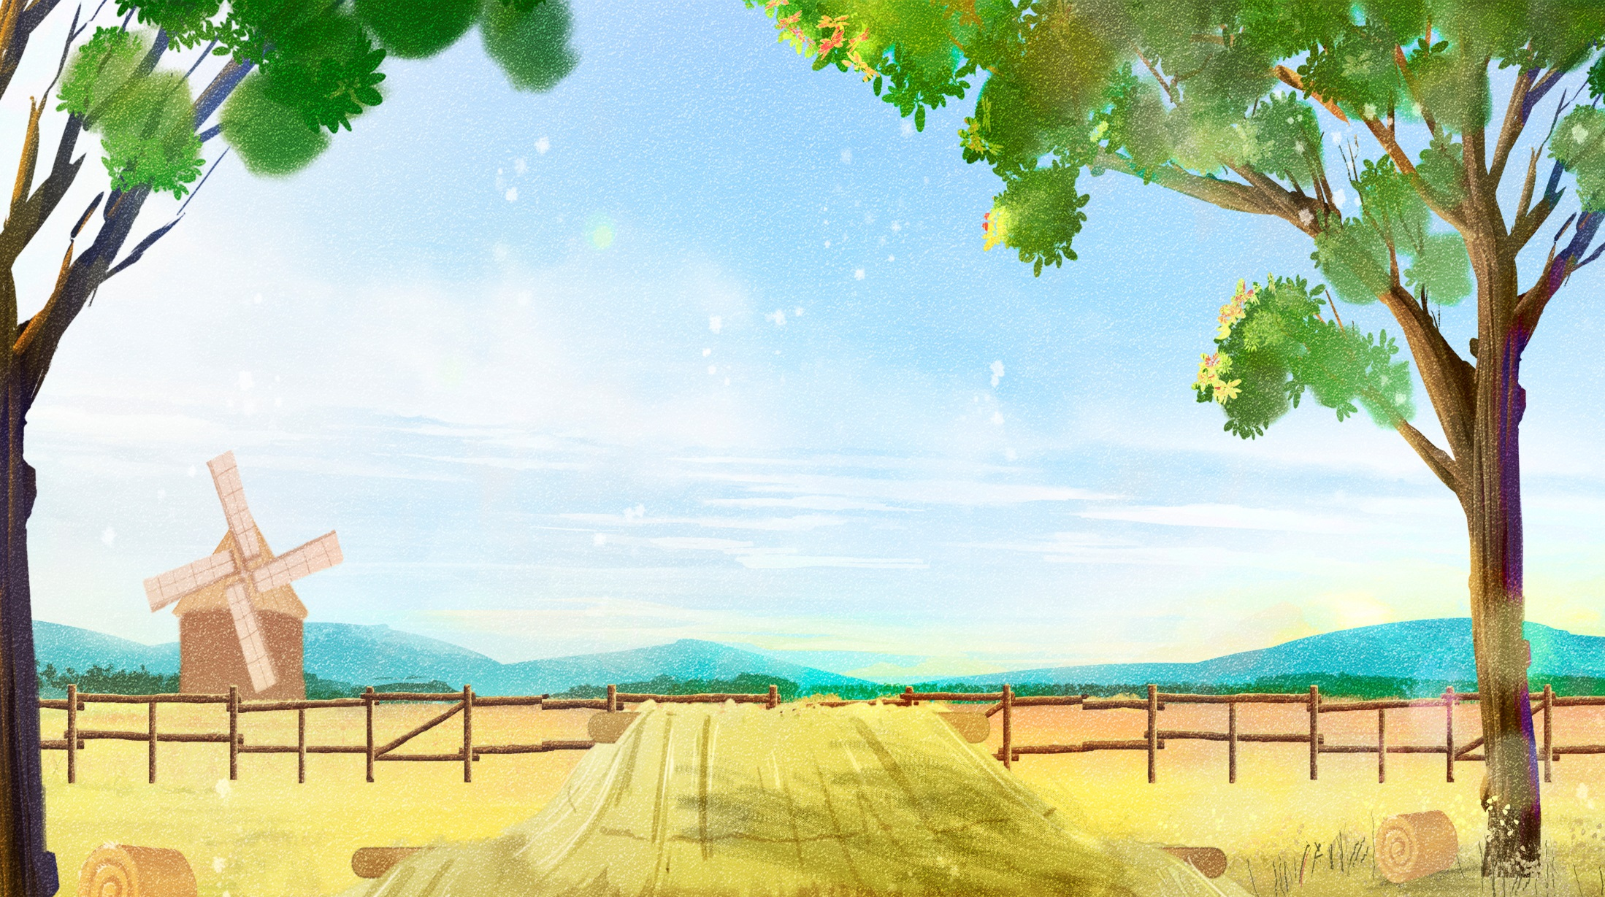



Cuộc đua ghe ngo diễn ra sôi động như thế nào?
Theo hiệu lệnh, những mái chèo đưa nhanh thoăn thoắt, đều tăm tắp, đẩy chiếc ghe lướt nhanh trên sông; tiếng trống hội, tiếng hò reo cổ vũ vang dội cả một vùng sông nước.

Slide 8
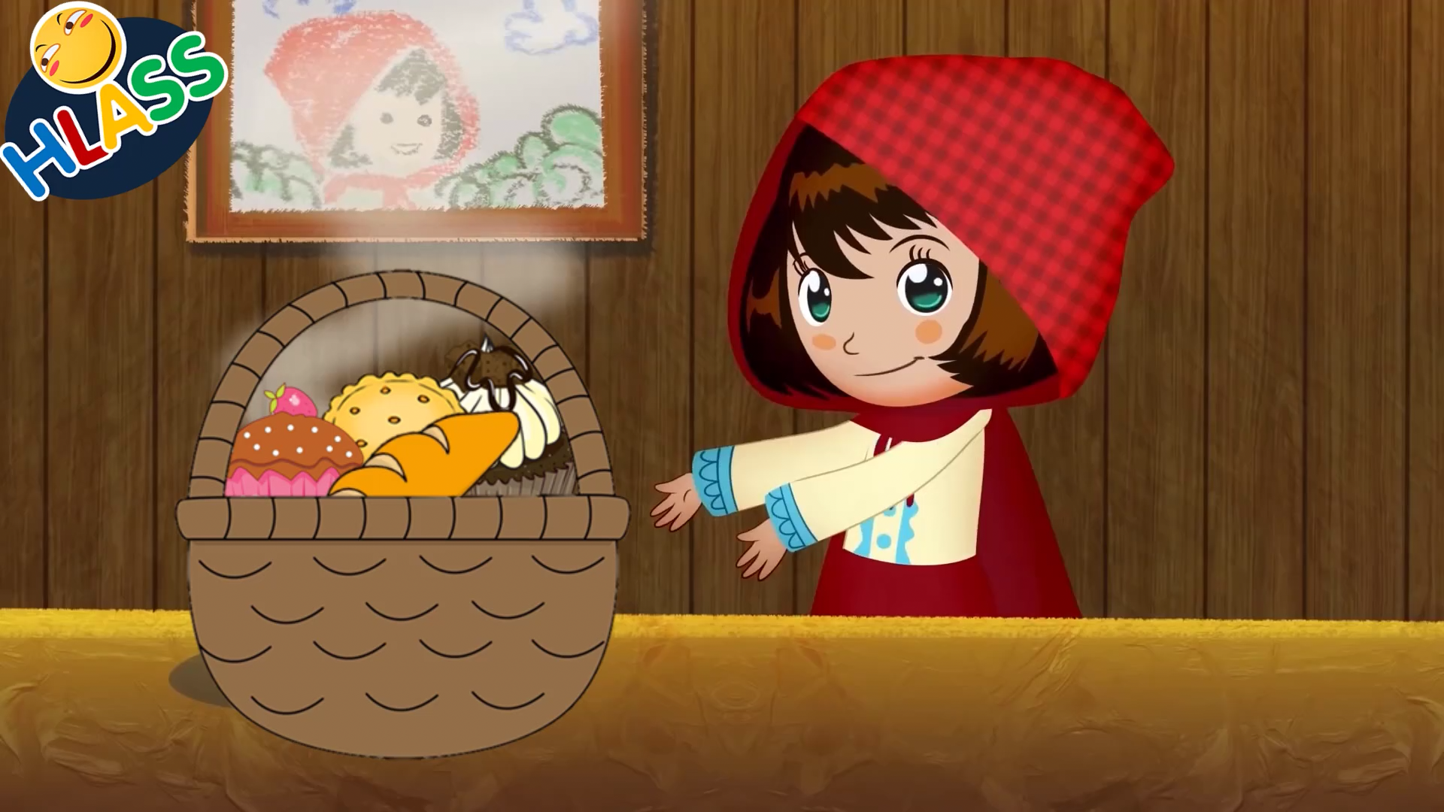

Slide 9


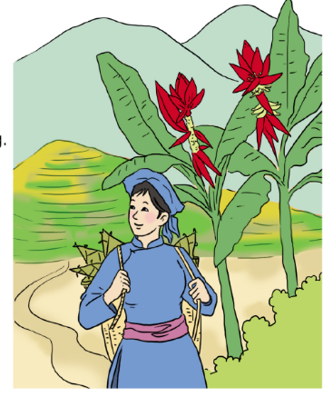
ĐỌC MẪU
Ta về, mình có nhớ ta
Ta về, ta nhớ những hoa cùng người
Rừng xanh hoa chuối đỏ tươi
Đèo cao nắng ánh dao gài thắt lưng.
Ngày xuân mơ nở trắng rừng
Nhớ người đan nón chuốt từng sợi giang.
Ve kêu rừng phách đổ vàng
Nhớ cô em gái hái măng một mình.
Rừng thu trăng rọi hòa bình
Nhớ ai tiếng hát ân tình thủy chung.
Nhớ khi giặc đến giặc lùng
Rừng cây núi đá ta cùng đánh Tây.
Núi giăng thành lũy sắt dày
Rừng che bộ đội, rừng vây quân thù.
TỐ HỮU

Slide 10



Cách đọc
Giọng đọc nhẹ nhàng tình cảm.
Nhấn giọng ở từ ngữ gợi tả , từ ngữ chỉ hành động
Đọc to rõ ràng mạch lạc

Slide 11



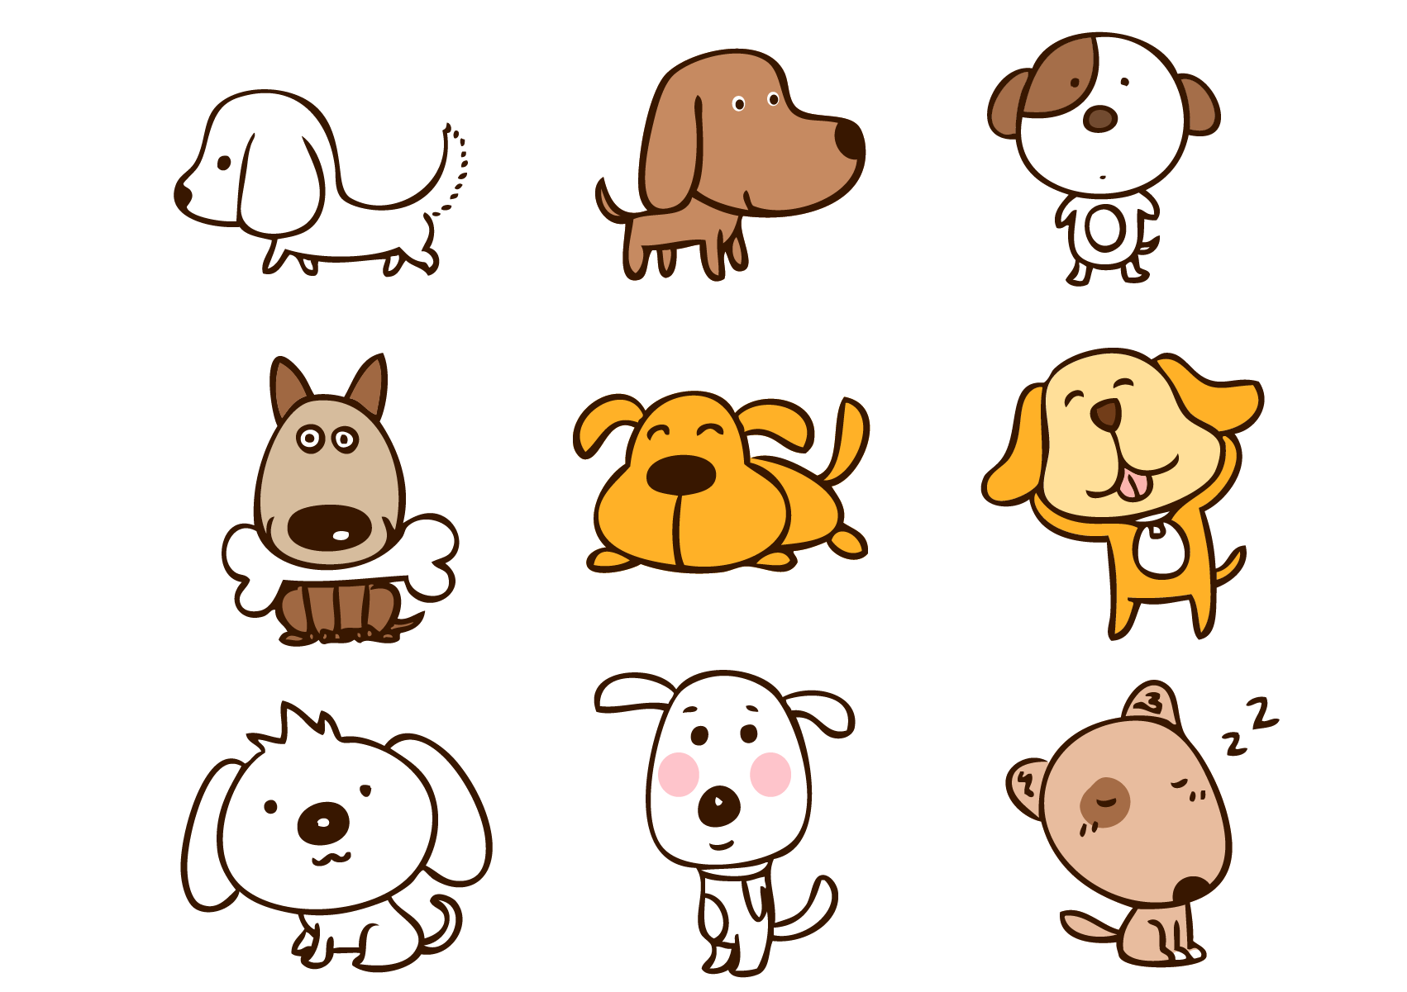
Việt Bắc: Chiến khu của ta thời kì đấu tranh giành độc lập và kháng chiến chống thực dân Pháp, gồm các tỉnh Cao Bằng, Bắc Cạn, Lạng Sơn, Thái Nguyên, Hà Giang, Tuyên Quang.

Slide 12
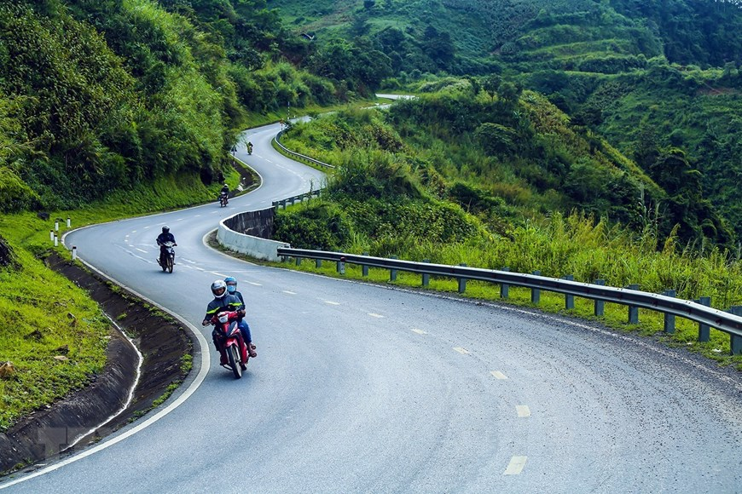
Đèo: chỗ thấp,dễ vượt qua nhất trên đường đi qua núi.

Slide 13
Chuốt: Làm cho một vật thật nhẵn bằng cách đưa nhẹ nhiều lần một lưỡi sắc sát bề mặt vật đó.

Slide 14
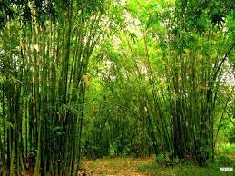
Giang: cây thuộc loại tre nứa, thân dẻo, dùng để đan lát hoặc làm lạt buộc.
Phách: Một loại cây thân gỗ, lá ngả màu vàng vào mùa hè.

Slide 15

Tìm từ khó đọc
Ta về, mình có nhớ ta
Ta về, ta nhớ những hoa cùng người
Rừng xanh hoa chuối đỏ tươi
Đèo cao nắng ánh dao gài thắt lưng.
Ngày xuân mơ nở trắng rừng
Nhớ người đan nón chuốt từng sợi giang.
Ve kêu rừng phách đổ vàng
Nhớ cô em gái hái măng một mình.
Rừng thu trăng rọi hòa bình
Nhớ ai tiếng hát ân tình thủy chung.
Nhớ khi giặc đến giặc lùng
Rừng cây núi đá ta cùng đánh Tây.
Núi giăng thành lũy sắt dày
Rừng che bộ đội, rừng vây quân thù.
TỐ HỮU

Slide 16


hoa chuối
trắng rừng
Luyện đọc
từ khó
rừng phách
trăng rọi

Slide 17

Bài thơ có mấy đoạn
Đọc nối tiếp bài thơ
1
Ta về, mình có nhớ ta
Ta về, ta nhớ những hoa cùng người
Rừng xanh hoa chuối đỏ tươi
Đèo cao nắng ánh dao gài thắt lưng.
Ngày xuân mơ nở trắng rừng
Nhớ người đan nón chuốt từng sợi giang.
Ve kêu rừng phách đổ vàng
Nhớ cô em gái hái măng một mình.
Rừng thu trăng rọi hòa bình
Nhớ ai tiếng hát ân tình thủy chung.
Nhớ khi giặc đến giặc lùng
Rừng cây núi đá ta cùng đánh Tây.
Núi giăng thành lũy sắt dày
Rừng che bộ đội, rừng vây quân thù.
TỐ HỮU
2
3

Slide 18


LUYỆN ĐỌC TRONG NHÓM

Slide 19



Slide 20
Đọc toàn bài
Ta về, mình có nhớ ta
Ta về, ta nhớ những hoa cùng người
Rừng xanh hoa chuối đỏ tươi
Đèo cao nắng ánh dao gài thắt lưng.
Ngày xuân mơ nở trắng rừng
Nhớ người đan nón chuốt từng sợi giang.
Ve kêu rừng phách đổ vàng
Nhớ cô em gái hái măng một mình.
Rừng thu trăng rọi hòa bình
Nhớ ai tiếng hát ân tình thủy chung.
Nhớ khi giặc đến giặc lùng
Rừng cây núi đá ta cùng đánh Tây.
Núi giăng thành lũy sắt dày
Rừng che bộ đội, rừng vây quân thù.
TỐ HỮU

Slide 21







Slide 22
Đọc toàn bài
Ta về, mình có nhớ ta
Ta về, ta nhớ những hoa cùng người
Rừng xanh hoa chuối đỏ tươi
Đèo cao nắng ánh dao gài thắt lưng.
Ngày xuân mơ nở trắng rừng
Nhớ người đan nón chuốt từng sợi giang.
Ve kêu rừng phách đổ vàng
Nhớ cô em gái hái măng một mình.
Rừng thu trăng rọi hòa bình
Nhớ ai tiếng hát ân tình thủy chung.
Nhớ khi giặc đến giặc lùng
Rừng cây núi đá ta cùng đánh Tây.
Núi giăng thành lũy sắt dày
Rừng che bộ đội, rừng vây quân thù.
TỐ HỮU

Slide 23


1. Bài thơ là lời của ai nói với ai? Chọn ý đúng:
a) là lời của người sắp xa Việt Bắc nói với người dân Việt Bắc.
b) Là lời của người dân Việt Bắc nói với người sắp xa Việt Bắc.
c) Là lời của người dân Việt Bắc nói với nhau về quê hương.
⇨ Em đọc 2 câu thơ đầu.

Slide 24
Đọc khổ thơ 2
NHỚ VIỆT BẮC
2. Tìm những hình ảnh đẹp về núi rừng Việt Bắc trong bài thơ.
⇨ Những hình ảnh đẹp về núi rừng Việt Bắc trong bài thơ.
- Rừng xanh hoa chuối đỏ tươi
- Ngày xuân mơ nở trắng rừng
- Ve kêu rừng phách đổ vàng
- Rừng thu trăng rọi hòa bình

Slide 25
Đọc khổ thơ 3
3. Tìm những hình ảnh đẹp về người dân Việt Bắc cần cù lao động.
⇨ Những hình ảnh đẹp về người dân Việt Bắc cần cù lao động là:
- Đèo cao nắng ánh dao gài thắt lưng.
- Nhớ người đan nón chuốt từng sợi giang.
- Nhớ cô em gái hái măng một mình.
- Nhớ ai tiếng hát ân tình thủy chung.

Slide 26


4. Những câu thơ nào nói lên lòng yêu nước của người dân Việt Bắc?
Những câu thơ nói lên lòng yêu nước của người dân Việt Bắc là:
Nhớ khi giặc đến giặc lùng
Rừng cây núi đá ta cùng đánh Tây.

Slide 27
Đọc thuộc lòng khổ 1, 2.
Ta về, mình có nhớ ta
Ta về, ta nhớ những hoa cùng người
Rừng xanh hoa chuối đỏ tươi
Đèo cao nắng ánh dao gài thắt lưng.
Ngày xuân mơ nở trắng rừng
Nhớ người đan nón chuốt từng sợi giang.
Ve kêu rừng phách đổ vàng
Nhớ cô em gái hái măng một mình.
Rừng thu trăng rọi hòa bình
Nhớ ai tiếng hát ân tình thủy chung.

Slide 28

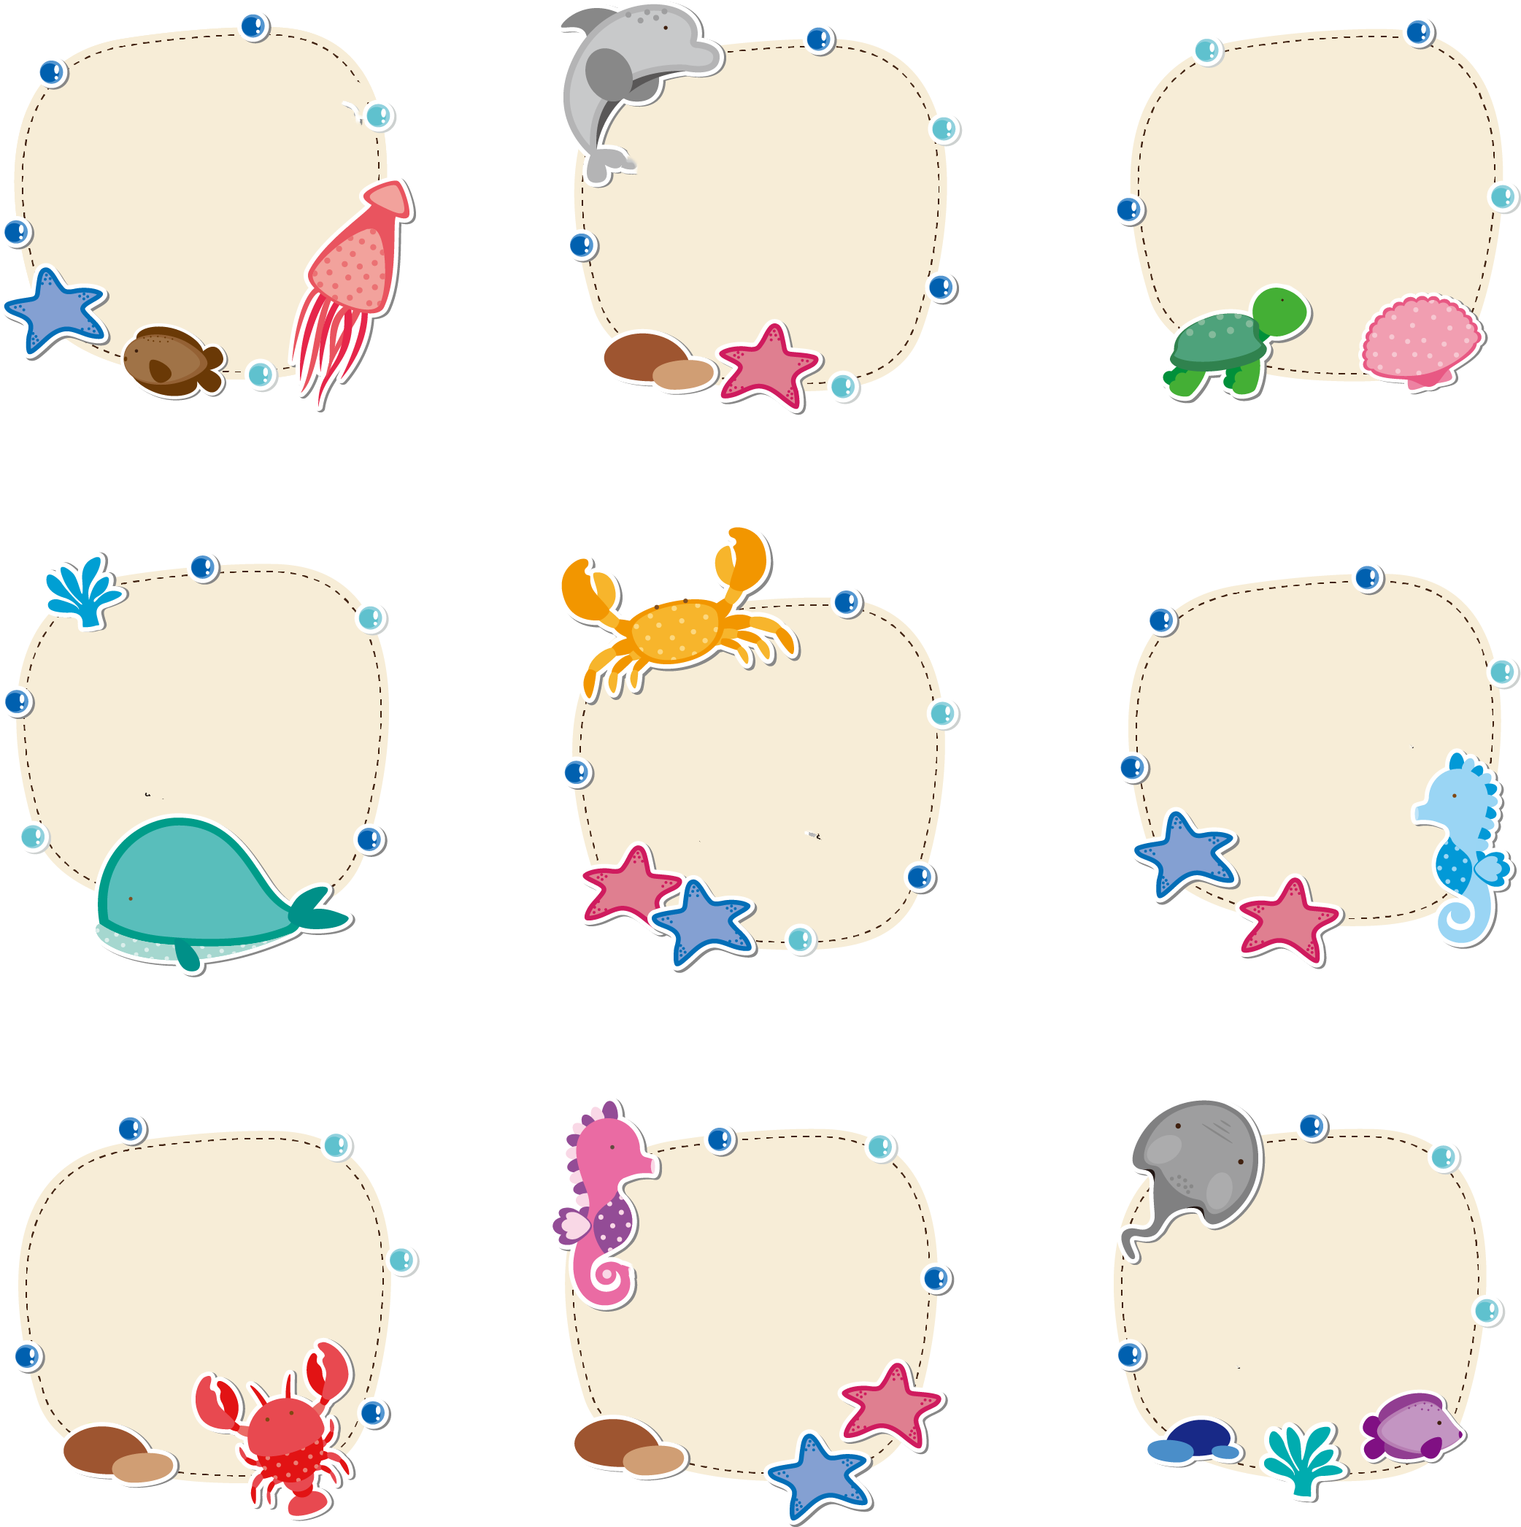
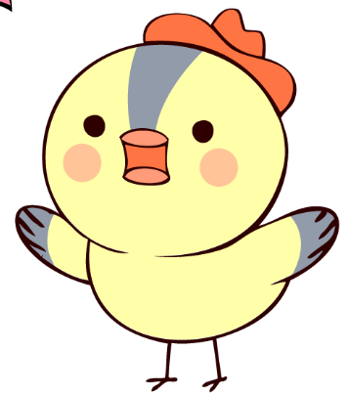
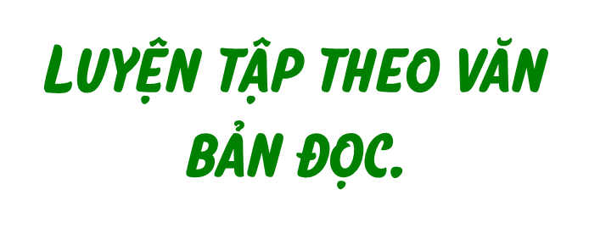





Slide 29


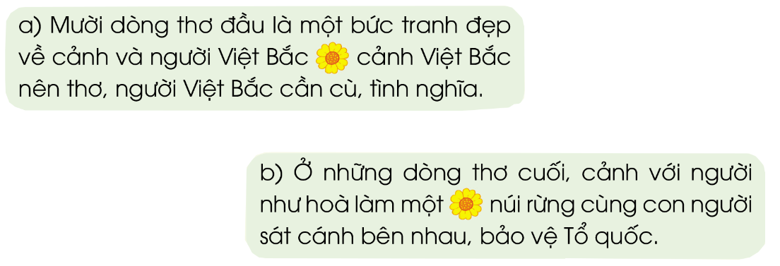


1. Có thể thay trong mỗi câu dưới đây bằng dấu câu nào? Dấu câu ấy được dùng làm gì?
Nói tiếp chia sẻ.

Slide 30

1. Có thể thay trong mỗi câu dưới đây bằng dấu câu nào? Dấu câu ấy được dùng làm gì?
a) Mười dòng thơ đâu là một bức tranh đẹp về cảnh và người Việt Bắc: Cảnh Việt Bắc nên thơ, người Việt Bắc cần cù, tình nghĩa.
b) Ở những dòng thơ cuối, cảnh với người như hòa làm một: núi rừng cùng con người sát cánh bên nhau, bảo vệ Tổ Quốc.
(dấu hai chấm)
(dấu hai chấm)
Dấu câu dùng để giải thích.

Slide 31
2. Dựa theo nội dung bài đọc, em hãy viết tiếp tiếp vào vở câu dưới đây, trong câu có sử dụng dấu hai chấm:
Bài thơ Nhớ Việt Bắc dã khắc họa nên hình ảnh đồng bào các dân tộc Việt Bắc với những phẩm chất đáng quý...
Bài thơ Nhớ Việt Bắc đã khắc họa nên hình ảnh đồng bào các dân tộc Việt Bắc với những phẩm chất đáng quý: cần cù, yêu lao động, yêu Tổ quốc...

Slide 32



